Slide 1
FACTORU VIRTUAL: DESENVOLVIMENTO DE SOFTWARE PARA O ENSINO DE FATORAÇÃO
ALUNO: EDUARTE PAIVA DE OLIVEIRA
ORIENTADOR: UALACE SANTANA DE MELO

Slide 2
INTRODUÇÃO
Temática escolhida
Justificativa do trabalho
Objetivos
Metodologia utilizada
Notes:
Na temática falar sobre o tema do trabalho, que é a criação do factoru virtual para o ensino de fatoração através do jogo factoru.
A justificativa, dez da época de escola observei que os alunos tinham dificuldade em aprender matemática.
O objetivo que norteia o desenvolvimento do jogo informatizado FACTORU é explanar a importância da fatoração de forma geral e o desenvolvimento lógico-matemático, apresentando as vantagens em se usar tecnologia da informática para promover e melhorar os jogos educacionais para o ensino da matemática.
Metodologia utilizada, foi necessário fazer uma pesquisa bibliográfica,

Slide 3
DESENVOLVIMENTO
Escrita
Software

Slide 4
DESENVOLVIMENTO
1. CONTEXTUALIZAÇÃO SOBRE O PAPEL DOS JOGOS NA EDUCAÇÃO E NA MATEMÁTICA
2. TECNOLOGIA NA EDUCAÇÃO E NO ENSINO DA MATEMÁTICA
3. FATORAÇÃO
4. FACTORU
5. FACTORU VIRTUAL
6. O USO PEDAGÓGICO DO FACTORU VIRTUAL
7. CONSIDERAÇÕES FINAIS
8. REFERÊNCIAS
Notes:
A pesquisa e o desenvolvimento do trabalho resultou nestes tópicos. Falar resumidamente sobre cada ponto
7. O factoru virtual foi criado utilizando a linguagem java

Slide 5
1. CONTEXTUALIZAÇÃO SOBRE O PAPEL DOS JOGOS NA EDUCAÇÃO E NA MATEMÁTICA
Tipos de jogos: esportivos, de tabuleiro, de coordenação motora, lógica, estratégia. Podem ainda se classificarem entre cooperação, competição ou mesmo individuais

Slide 6
1. CONTEXTUALIZAÇÃO SOBRE O PAPEL DOS JOGOS NA EDUCAÇÃO E NA MATEMÁTICA
Caráter lúdico
Vantagens
Sudoku, cubo mágico, kakuro.

Slide 7
2. TECNOLOGIA NA EDUCAÇÃO E NO ENSINO DA MATEMÁTICA
Avanço da tecnologia no cotidiano das pessoas.
2 fatores: barateamento das tecnologias no geral e programas governamentais.

Slide 8
2. TECNOLOGIA NA EDUCAÇÃO E NO ENSINO DA MATEMÁTICA
1970: primeiras experiências com uso de computador na educação.
1985: Projeto EDUCOM – Primeiras iniciativas governamentais de tecnologia na educação.
1986: Programa de Ação imediata em informática na Educação de 1° e 2° graus.
1992: PROINFE – Programa conceitualmente muito avançado mas não foi realizado.
1997: PROINFO – Principal politica nacional de tecnologia, vigente até hoje.
2007: PROINFO INTEGRADO – criado para integrar distintas ações.
2016: Programa de banda larga na escola projeto um computador por aluno distribuição de tablets.
2017: Programa de inovação Educação Concentrada.
2019: Política de inovação Educação Concentrada – Aprovada na câmara dos deputados( PL 9165/2017) está no senado (PL 142/2018)

Slide 9
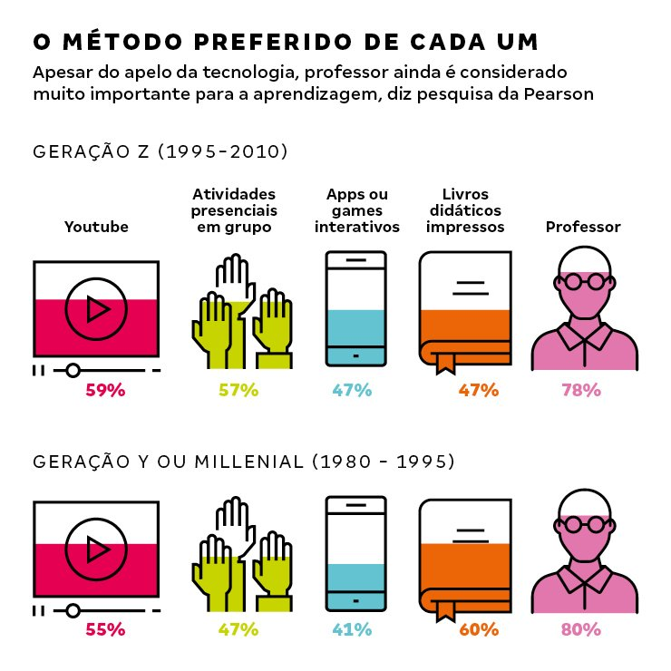
2. TECNOLOGIA NA EDUCAÇÃO E NO ENSINO DA MATEMÁTICA

Slide 10
2. TECNOLOGIA NA EDUCAÇÃO E NO ENSINO DA MATEMÁTICA
Softwares que podem ser utilizado no ensino-aprendizagem da matemática:
GeoGebra, TuxMath e Tangram.

Slide 11
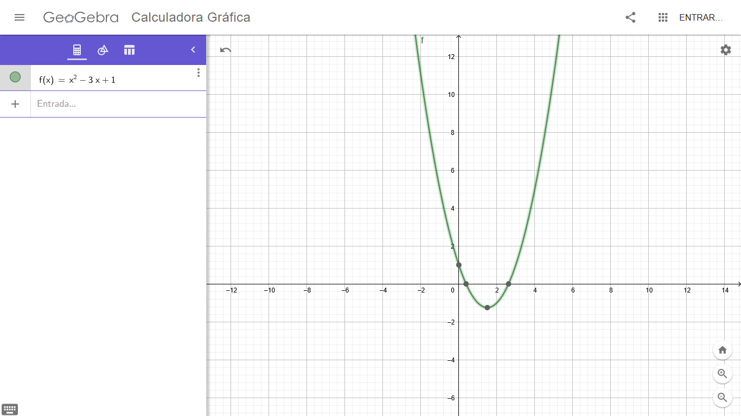
2. TECNOLOGIA NA EDUCAÇÃO E NO ENSINO DA MATEMÁTICA
Geogebra:

Slide 12
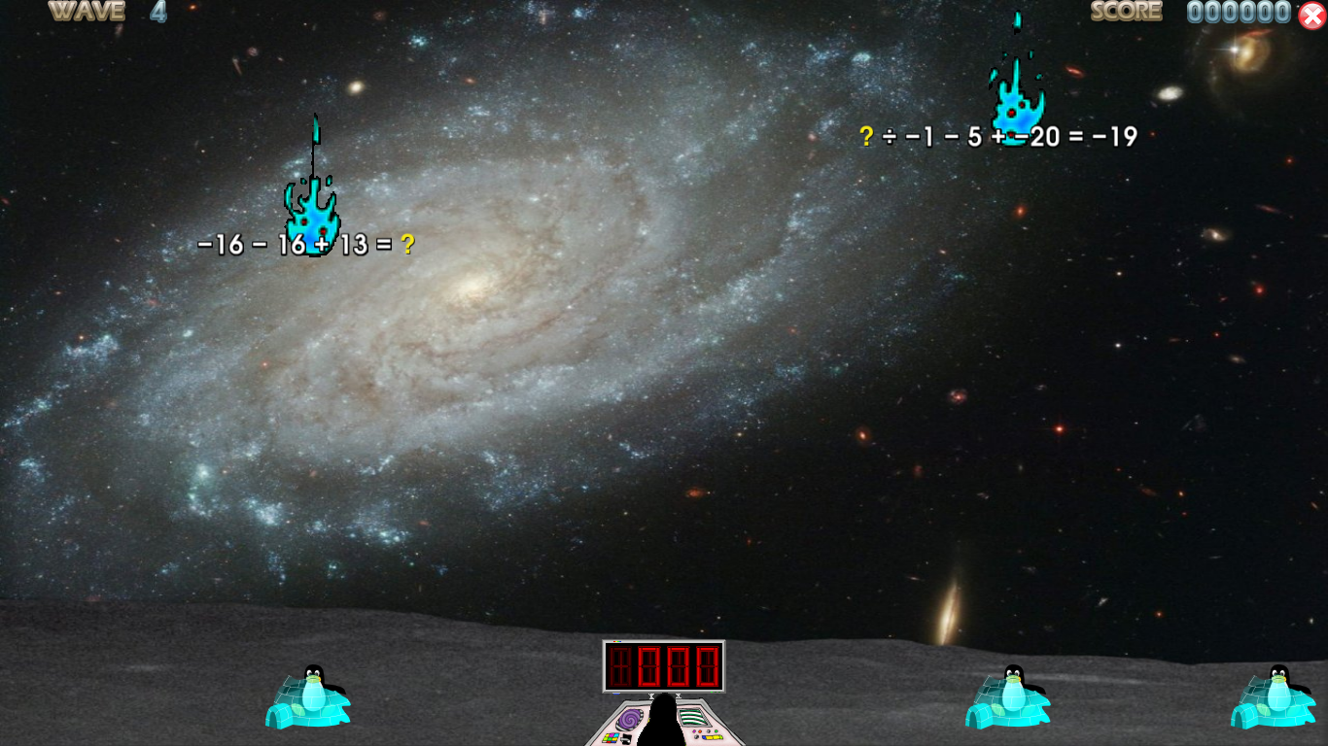
2. TECNOLOGIA NA EDUCAÇÃO E NO ENSINO DA MATEMÁTICA
TuxMath:

Slide 13
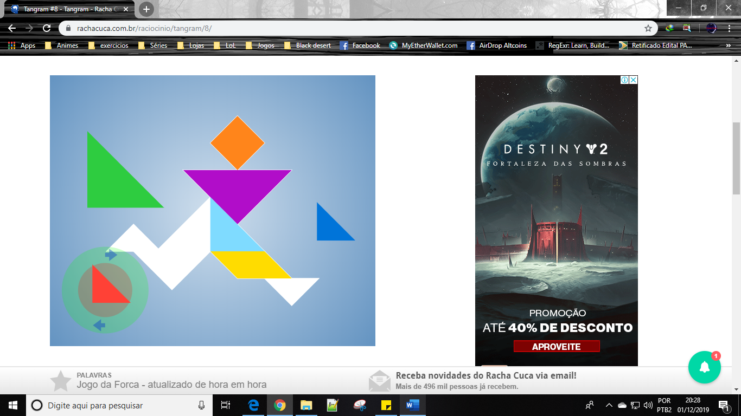
2. TECNOLOGIA NA EDUCAÇÃO E NO ENSINO DA MATEMÁTICA
Tangram:

Slide 14
3. FATORAÇÃO
Onde se utiliza?
Definição
Conteúdos que a fatoração traz consigo

Slide 15
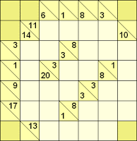
4. FACTORU

Slide 16
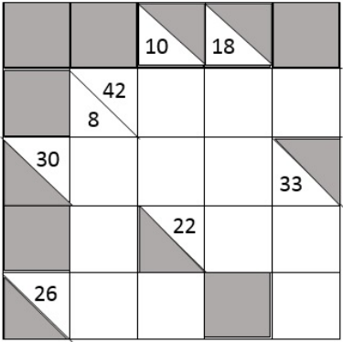
4. FACTORU

Slide 17
5. FACTORU VIRTUAL
Processo de desenvolvimento

Slide 18
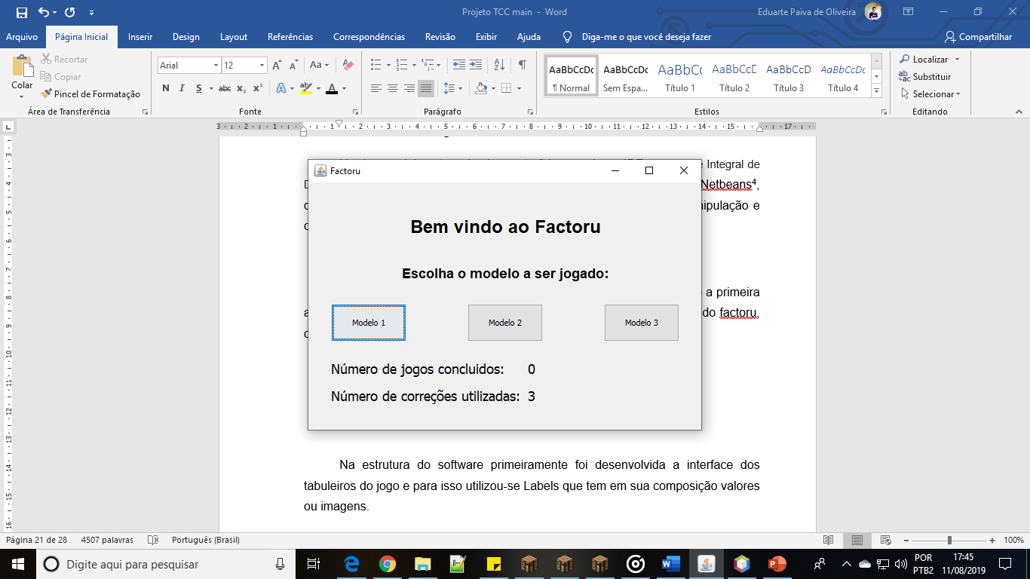
5. FACTORU VIRTUAL
Funcionamento do factoru

Slide 19
6. O USO PEDAGÓGICO DO FACTORU VIRTUAL
Ensina a fatoração de uma forma divertida.
Facilita em comparação com o factoru de papel por automatizar várias coisas.
Assuntos relacionados: multiplicação, a divisão, números primos, treino de critérios de divisibilidade e estimula o raciocínio lógico.

Slide 20
CONCLUSÃO

